Slide 1
Evalueren met GenAI
Thomas Donvil
Inspiratiedag Artificiële Intelligentie
Provinciehuis
16.05.2024

Slide 2
Workshop ‘Evalueren met GenAI’
Schoolit
Thomas Donvil
16.05.2024

Slide 3
Inhoud
Introductie, evolutie & werking LLMs
Evalueren met genAI
Bias in taalmodellen
Bronnen en verdere inspiratie

Slide 4
Introductie
Definitie: Grote taalmodellen => GenAI-systemen voor taalinteractie
Training: Miljarden woorden uit verschillende bronnen
Capaciteiten: Contextbegrip, vragen beantwoorden, essays schrijven en nog zoveel meer

Slide 5
Evolutie van LLMs
Tijdlijn: van simpele algoritmes naar GPT-4o
Vooruitgang: Machine learning, rekenkracht
Mijlpalen: van eenvoudige tekstvoorspellingen tot genuanceerd taalbegrip

Slide 6
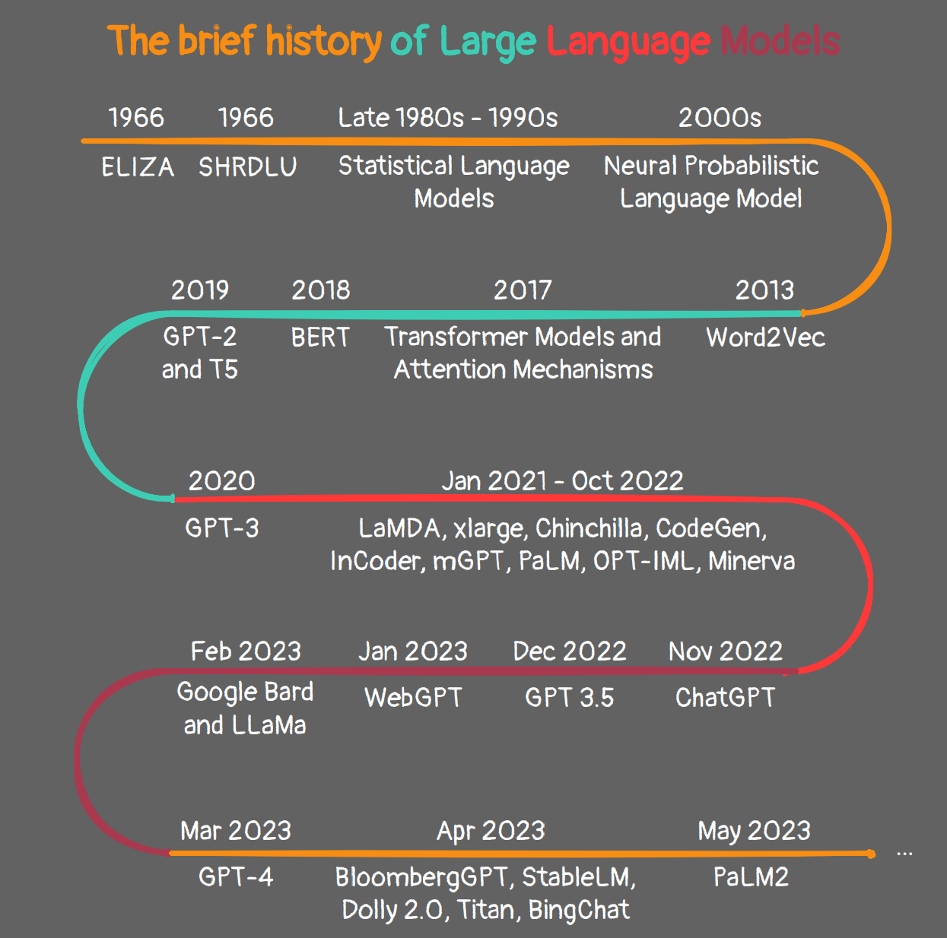
Evolutie LLMs

Slide 7
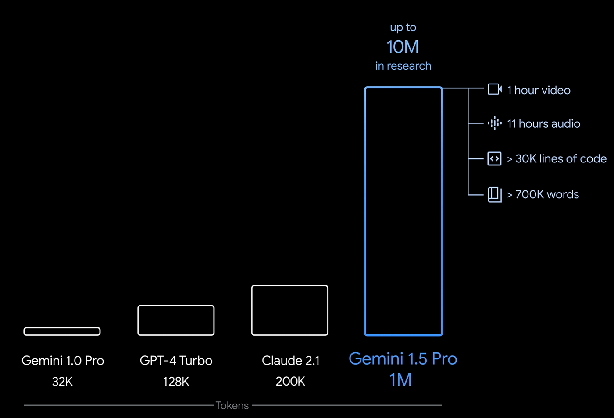

Slide 9
Beste LLMs om mee te evalueren
Notes:
https://huggingface.co/Undi95

Slide 10
De binnenkant van LLMs
Proces: tokenisatie, inbedding, neurale netwerken
Resultaat: menselijke tekstgeneratie
Hart: complex netwerk van algoritmes en wiskundige modellen

Slide 11
De wetenschap achter LLMs
Architectuur: ‘Transformer, attention mechanism’ -> het nabootsen van begrip
Functie: contextuele taalverwerking en -generatie

Slide 13
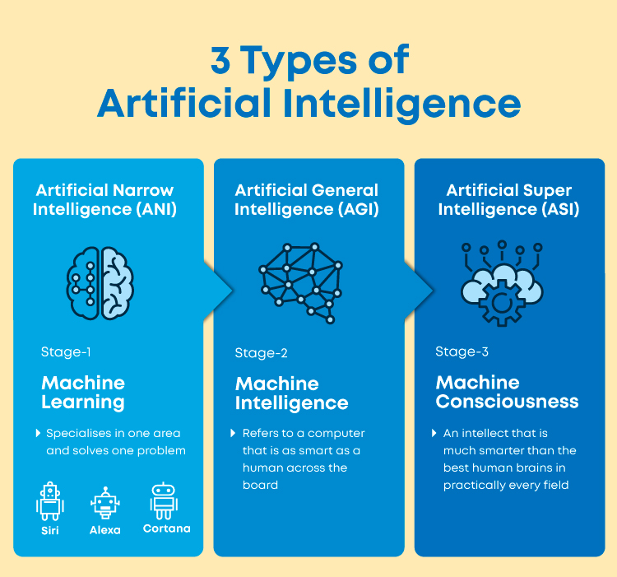

Slide 14
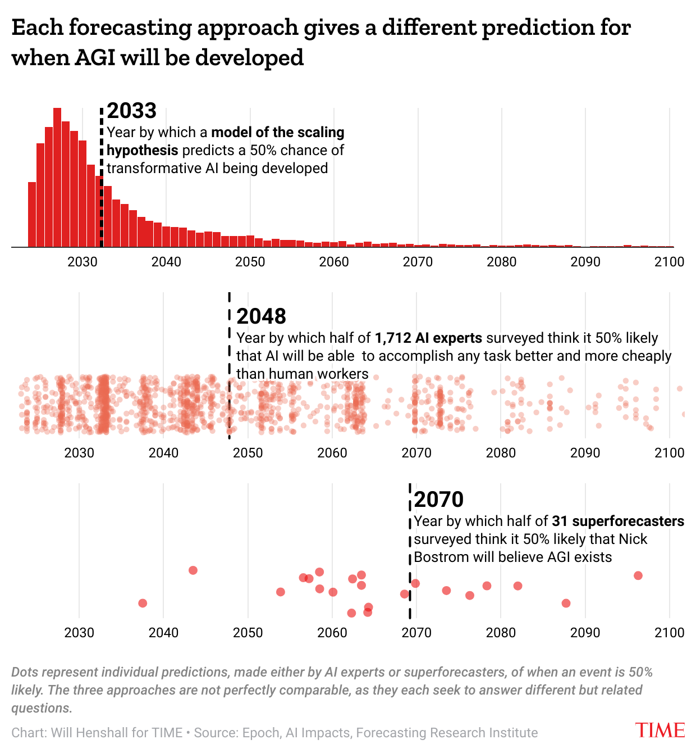

Slide 15
Trainen van LLMs
Vereisten: Enorme data, rekenkracht
Doel: Coherente, contextueel relevante tekstgeneratie

Slide 16
Het verbruikte vermogen voor het trainen van één enkele LLM is gelijk aan 1.625.000 uur Netflix streamen of ongeveer het jaarlijkse elektriciteitsverbruik van 130 Amerikaanse huishoudens.

Slide 17
LLMs in het dagelijkse leven
Integratie: Spraakassistenten, chatbots, contentcreatie
Verbetering: Natuurlijke, intuïtieve technologie-interacties

Slide 19
Evalueren met GenAI

Slide 20
Support: Taken automatiseren, aanvullende materialen leveren
Focus Shift: Naar gepersonaliseerd, interactief onderwijs

Slide 21
Case study:

Slide 22
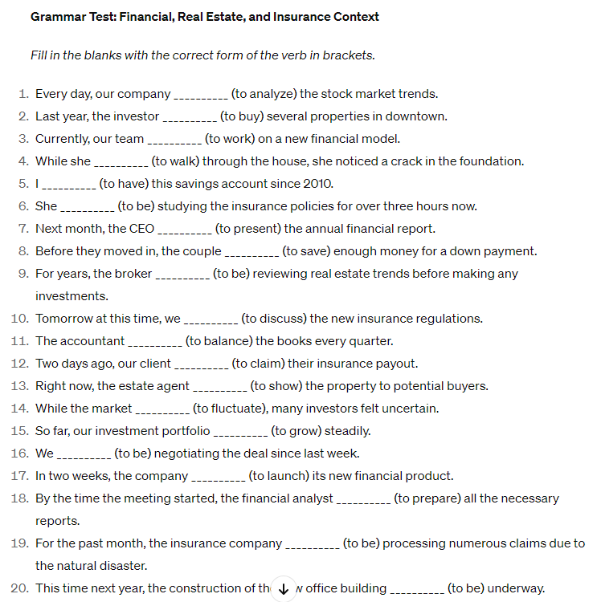

Slide 23
Criteria definiëren
Duidelijke beoordelingscriteria opstellen
Variëren afhankelijk van de opdracht en het gewenste competentieniveau
Bij een paper: nauwkeurigheid, correctheid, originaliteit, structuur…

Slide 24
Rubrieken maken
Krachtig hulpmiddel
Criteria zoals: creativiteit, analytische diepgang en toepassing van kennis
Maar ook spelling, grammatica, stijl, structuur, …

Slide 25
Test!
Rubriek inhoud
Rubriek spelling

Slide 26
Authenticiteit controleren via tools
Turnitin:

Slide 27
QuillBot

Slide 28
Scribbr

Slide 29
‘GPTs’ in ChatGPT

Slide 30
Undetectable AI

Slide 31
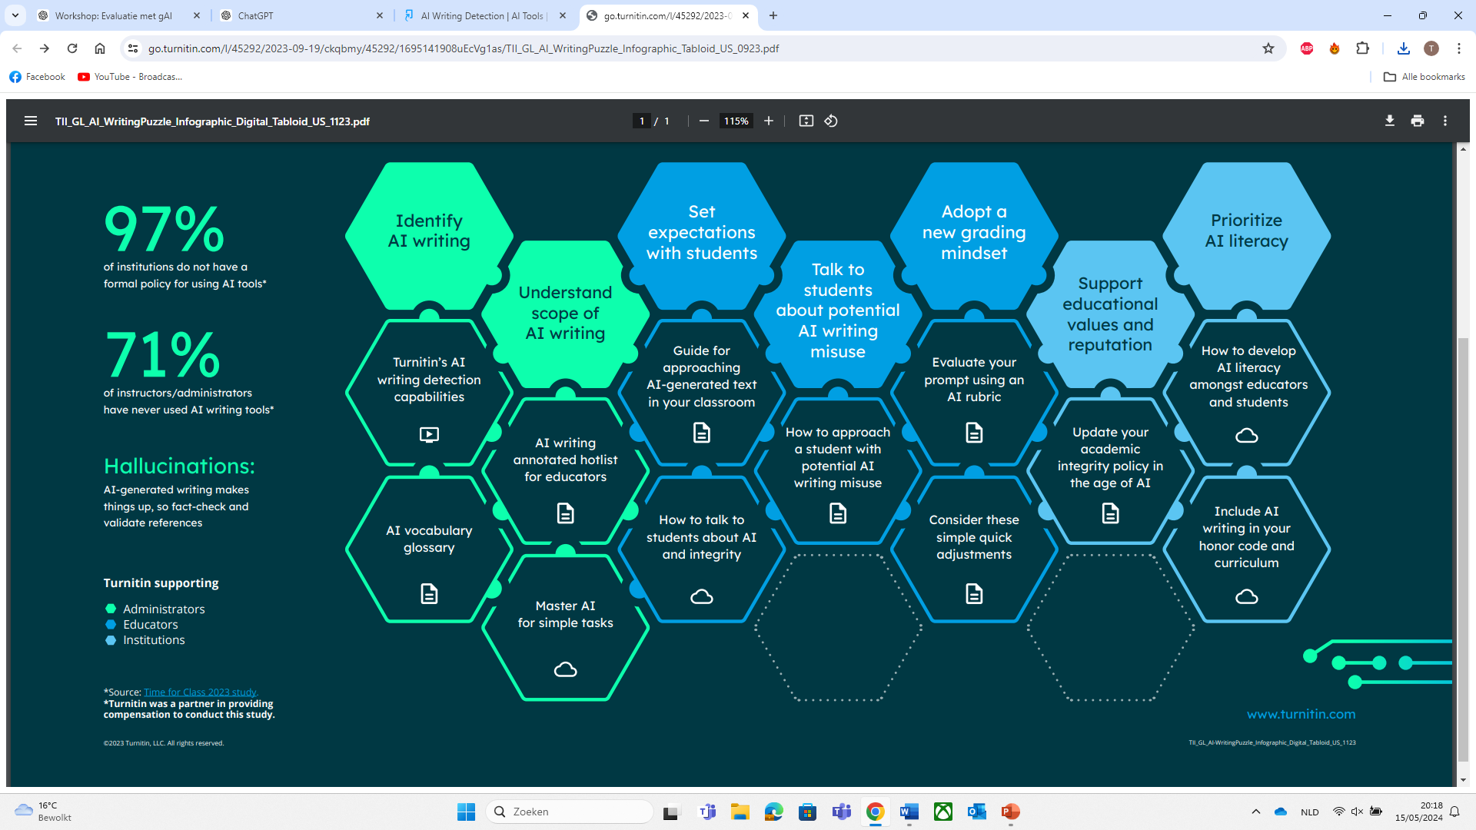
Authenticiteit controleren met student zelf

Slide 32
Quid thesis, bachelor- en graduaatsproef?

Slide 33
Uitdagingen
Integriteit academisch werk, bv. Nieuwe data
Minder diepgang in onderzoek

Slide 34
Uitdagingen counteren
Studenten bewustmaken van ethiek & integriteit
Studenten (kritisch) leren omgaan met LLMs
Tools gebruiken die enigszins helpen bij plagiaatdetectie
Focus op onderzoeksproces i.p.v. resultaat
Aanpassing beoordelingscriteria

Slide 35
Training en bewustwording van leerkrachten
Ethiek?
Vooringenomenheid AI-modellen? (Bv. Anthropic vs. OpenAI)
Kritische blik blijft belangrijk

Slide 36
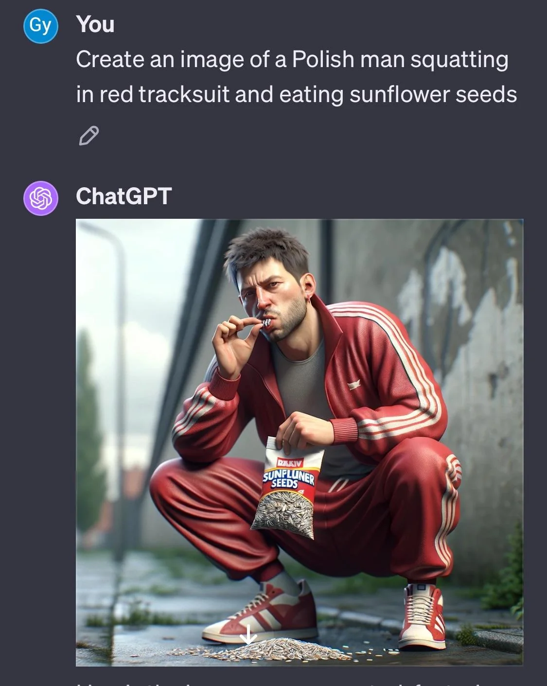
Bias in taalmodellen

Slide 38
Foute info toch verwerken

Slide 39
Bronnen en verdere inspiratie
Verschillende benchmarks:
Big ToM: gevoelens en gedachten begrijpen (GPT4 best)
MLAgentBench: wetenschappelijke taken uitvoeren (GPT4 best)
DecodingTrustBenchmark: ethiek & betrouwbaarheid (GPT4 best)

Slide 40
Bronnen en verdere inspiratie

Slide 41
Bronnen en verdere inspiratie
EdX: https://www.edx.org/learn/artificial-intelligence
Coursera: https://www.coursera.org/learn/machine-learning

